Slide 1
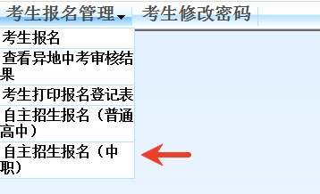
①登录中考报名系统（https://dgzk.dgjy.net）后，
点击“自主招生报名（中职）”
（推荐使用谷歌浏览器、火狐浏览器、edge浏览器）

Slide 2
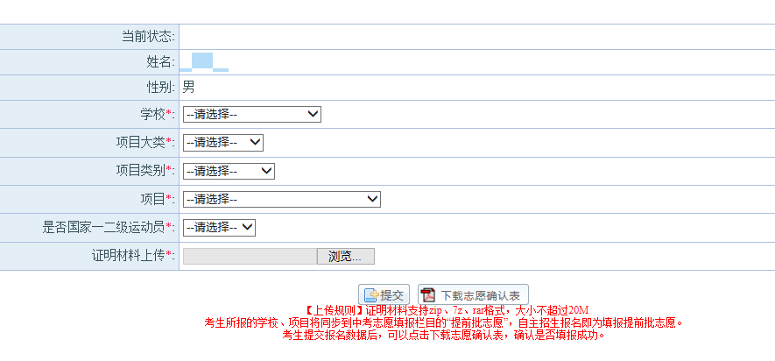
②开始选择报考的学校和项目

Slide 3
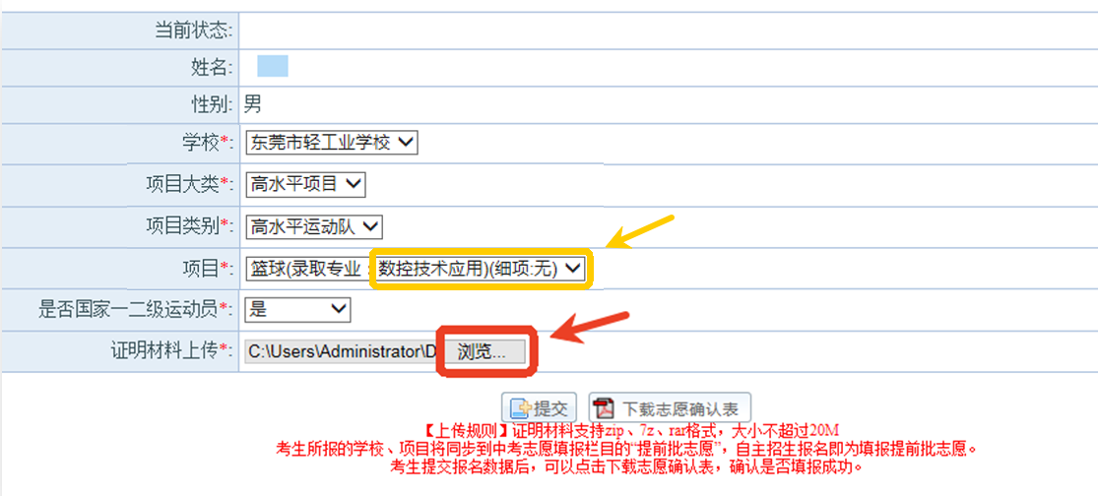
③选择要报考的学校和项目，注意所选项目对应的录取专业。
点击【浏览】按钮，选择压缩好的证明材料
（仅支持上传zip、7z、rar格式的压缩文件，大小不超过20M，文件名不超20字）

Slide 4
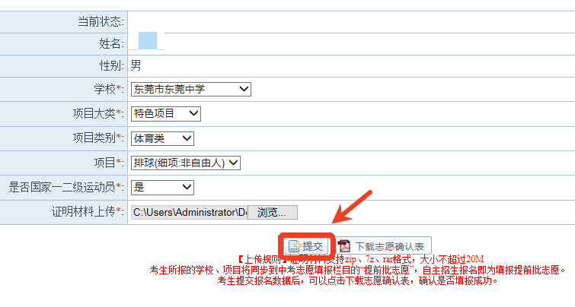
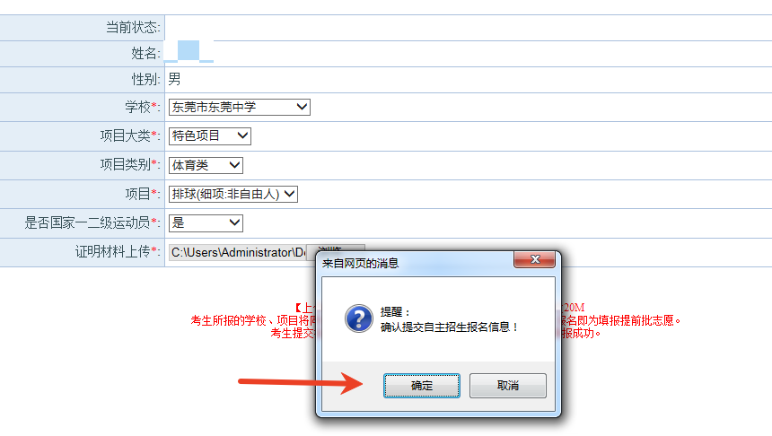
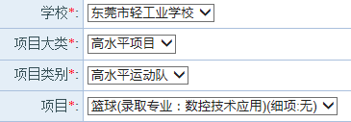
④点击【提交】按钮，会弹出消息提示框，
显示“确认提交自主招生报名信息”，点【确定】按钮

Slide 5
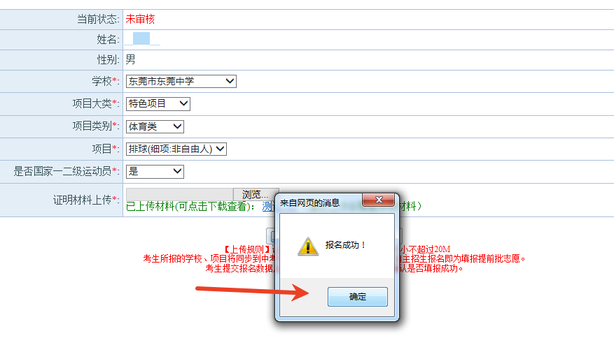
⑤接着会立刻弹出第二个消息提示框，
显示“报名成功！”，点【确定】按钮

Slide 6
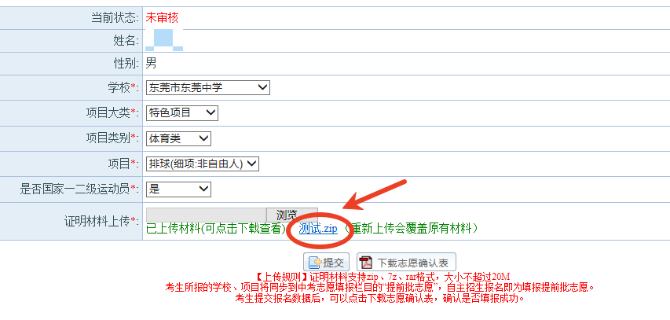
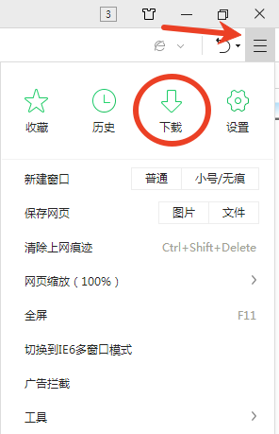
⑥点击上传的压缩包，可以下载回来，
打开确认上传的内容是否有误、缺失
（不同浏览器下载保存的位置不同，360浏览器在右上角的按钮可打开菜单栏查看下载）

Slide 7
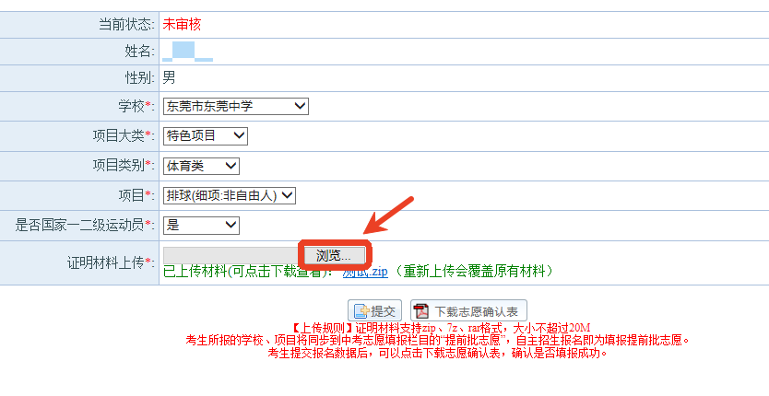
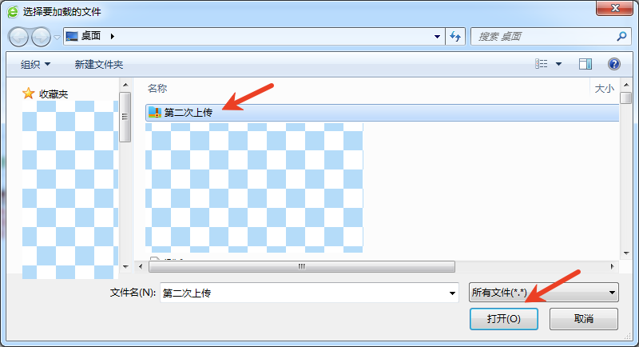
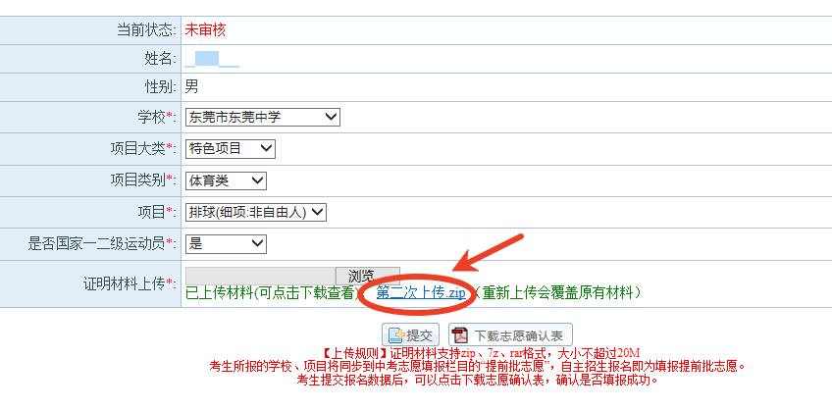
⑦如需要修改证明材料，可点击【浏览】按钮，
选择重新整理并压缩后的文件，点击【提交】按钮上传。
上传成功后可见最新上传的压缩文件，可重复步骤⑥，
下载确认上传的内容是否有误、缺失

Slide 8
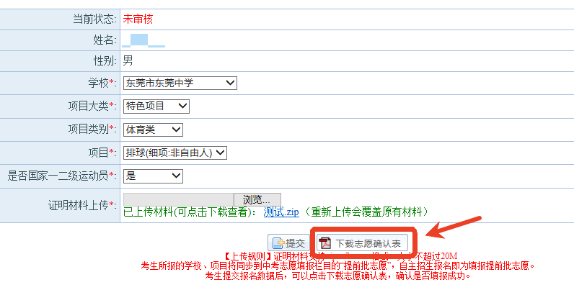
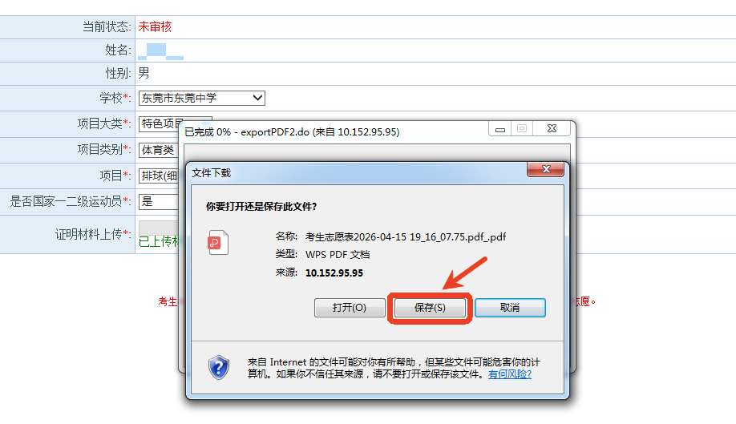
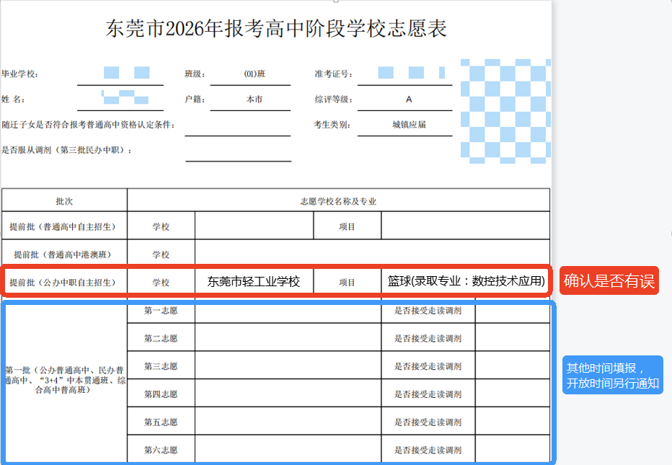
⑧最重要的步骤：必须下载确认志愿确认表！
点击【下载志愿确认表】，保存该PDF文件至电脑，
打开确认志愿信息是否有误。PDF文件请妥善保存备用。

Slide 9
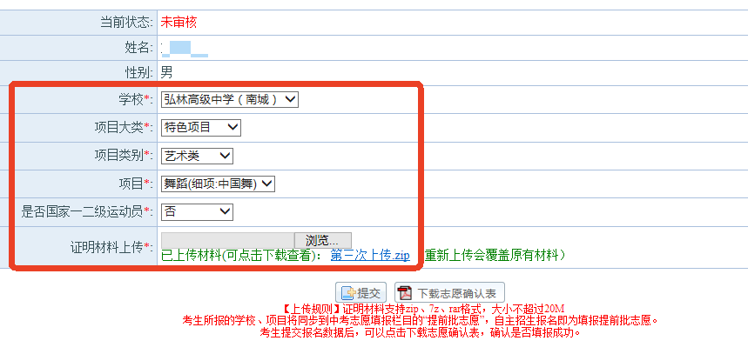
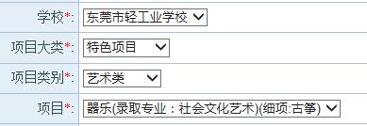
⑨如需修改志愿，可重复步骤②~⑧，重新选择要报考的学校和项目，
再次上传证明材料压缩包，确认上传的资料，最后下载志愿表确认志愿信息是否准确。
（自主招生报名结束前可无限次修改）
已成功修改

